Slide 1
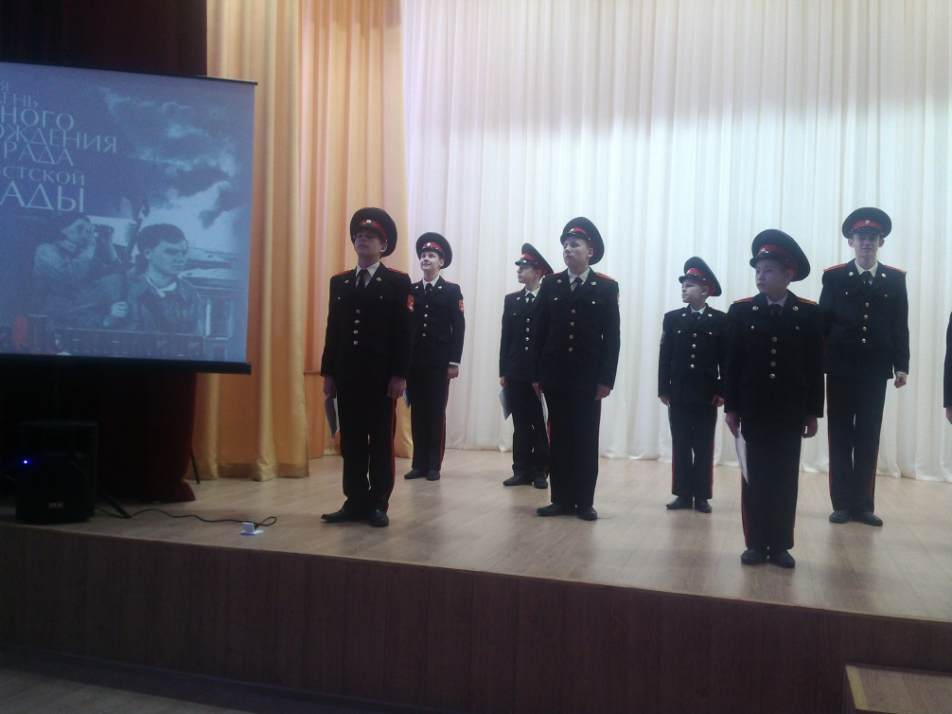
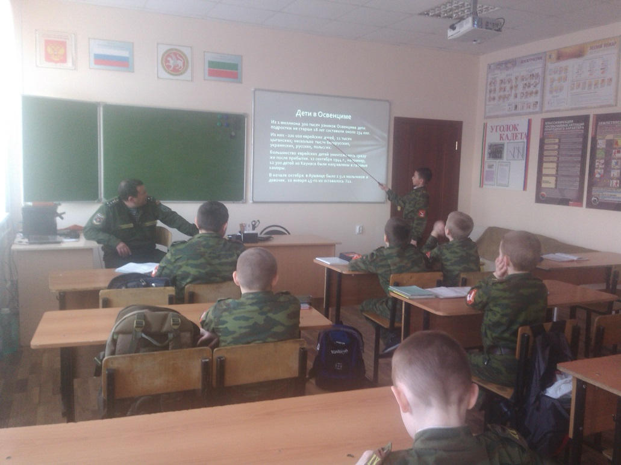
27 января
День снятия блокады Ленинграда
День памяти жертв Холокоста
В школе прошли информационные блоки, посвящённые жертвам Холокоста.
Кадеты 8 класса подготовили литературно-музыкальную программу, посвящённую Дню снятия блокады Ленинграда.
В фойе школы в течение дня демонстрировались фильмы, посвящённые этим Дням.

